Slide 1

ИИ Трекер задач
Дисциплина: Стартап в информационных технологиях
Команда №2 ЭФБО-08-23
Состав:
Ковалев Данила
Никоноров Кирилл
Щепелев Кирилл
Смоляков Иван

Slide 2
О продукте : Трекер ИИ
Коротко о продукте
Формирование портрета потребительского сегмента — проект «Трекер ИИ»
«Трекер ИИ» — инструмент для ведения задач и проектов с AI‑подсказками (приоритизация, разбиение на шаги, подсказки по формулировкам).
Ценность: быстрее планировать, меньше «залипать» на старте, видеть прогресс и держать фокус.
Формат: мобильный доступ; интеграции с календарем/мессенджерами (на уровне MVP — уведомления и
импорт).
Цель занятия: описать целевой сегмент так, чтобы можно было точнее сформулировать ценностное предложение и гипотезы для валидации.

Slide 3
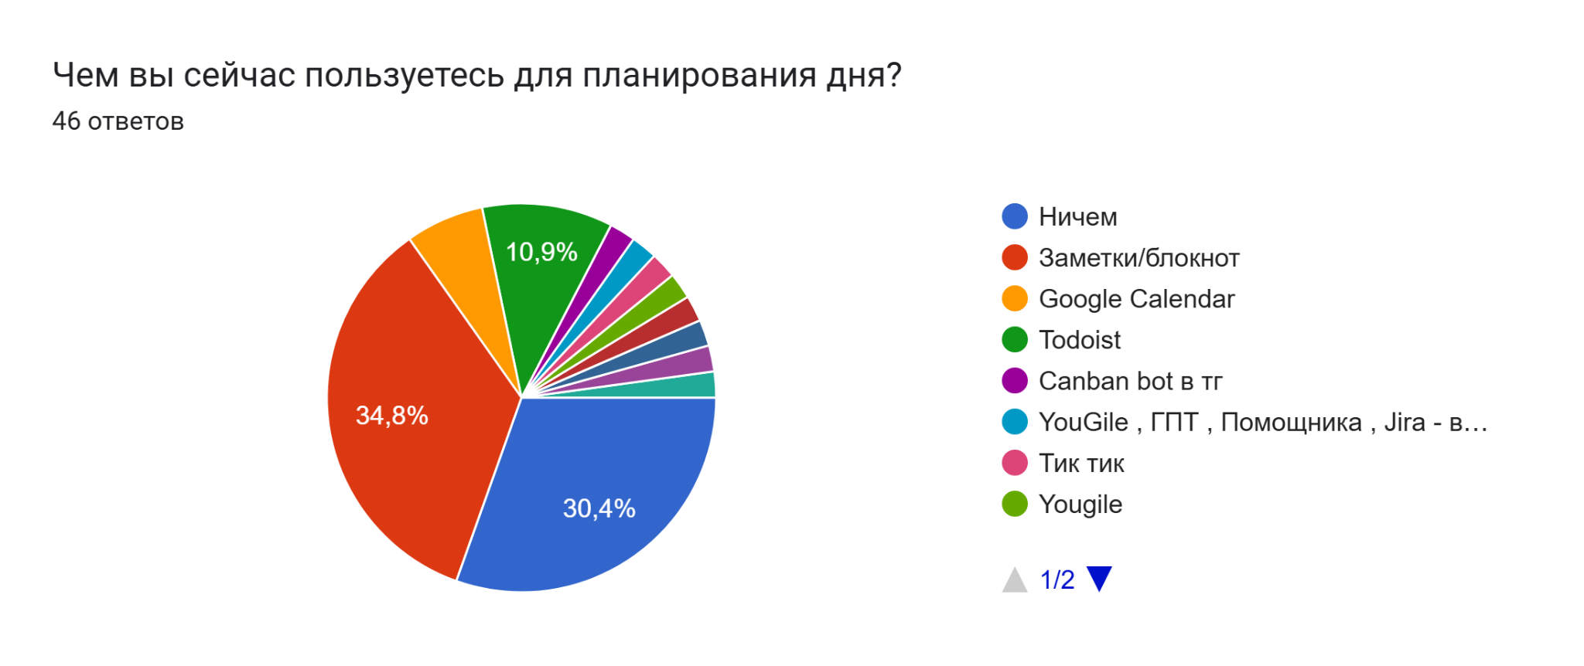
Проблема продуктивности и прокрастинации
Проблема
Многие студенты и фрилансеры работают без внешнего контроля и вынуждены самостоятельно управлять задачами.
Существующие трекеры задач не помогают удерживать мотивацию и фокус.
Последствия - снижение продуктивности, срыв дедлайнов и стресс.
На основе ответов 46 респондентов мы видим, что 30% людей не используют средства управления задачами

Slide 4
Сценарий пользователя
Пользователь
Ситуация
Проблема
Последствие
Фрилансер / студент/ удаленщики
Планирует день, много задач, отвлекающие факторы
Не сохраняет фокус, бросает задачи на середине
Срывы дедлайнов → потеря дохода и мотивации
Решение: игровой помощник, который превращает маленькие шаги в прогресс и поддерживает фокус ИИ‑подсказками.

Slide 5
Сегментация рынка
Сегменты
Ключевые характеристики / потребности
Студенты
Короткие сессии, мотивация, социальный элемент
Фрилансеры
Управление дедлайнами, монетизация времени
Удалённые специалисты
Коллаборация, расписание, тайм‑блоки
Люди с СДВГ
Нужна структура, частая обратная связь, микро‑награды
Маленькие проектные команды
Простой координированный прогресс, соревновательность
Приоритет первого запуска: фрилансеры + студенты (быстрый цикл обратной связи).

Slide 6






Market map: позиционирование
Сегменты
Решения
Студенты Фрилансеры СДВГ‑аудитория
Todoist
Сильный планинг, слабая геймификация
Notion
Гибкость, требует настройки
Google Calendar
Календарь — не трекер поведения
Блокнот / ничего
Нет поддержки фокуса и мотивации
Вывод: отсутствует решение с RPG‑составляющей, AI‑поддержкой и фокусом на СДВГ.

Slide 7
Конкуренты: сильные и слабые стороны
Название
Тип
Сильные
Слабые
Todoist
Трекер задач
Планирование, интеграции
Нет геймификации, нет ориентированности на пользователей с СДВГ
TickTick
Комбо: задачи + таймер
Pomodoro, простота
Ограниченная персонализация
Notion
Блокнот/заметки
Гибкость, шаблоны
Сложность для новичков
Duolingo (как референс)
Геймификация в образовании
Мотивация через персонажа
Не для управления задачами
Ключевой пробел на рынке: комбинация геймификации (персонаж/маскот), AI‑ассистента и механизмов для СДВГ.

Slide 8




Тренды и барьеры
Драйверы
Барьеры
Конкуренция
Привычки
Удалёнка
Множество устоявшихся продуктов
Сложно сменить устоявшийся рабочий процесс
Рост дистанционной работы → спрос на self‑management
Доверие к ИИ
Рост self‑management
Пользователи осторожны с автоматическими советами
Инструменты личной эффективности в росте
ADHD Awareness
Больше запросов на специализированные фичи
Геймификация
Успешные кейсы поддерживают вовлечённость
Наша задача — минимизировать барьеры через простой UX, прозрачный ИИ и вирусный контент.

Slide 9
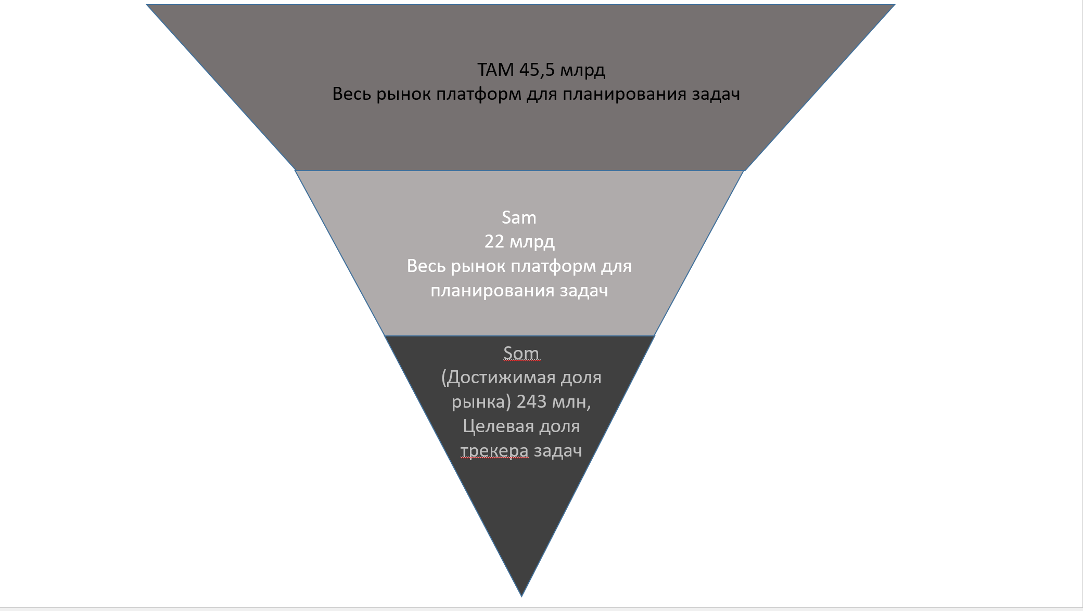
Рынок: TAM / SAM / SOM
Метод расчёта: комбинированный • TAM — top‑down • SAM/SOM — сегментация + ARPU

Slide 10
Инсайты о сегменте
Инсайты
Что важное поняли и что влияет на продукт/коммуникацию
«Боль» не в отсутствии списка задач, а в переходе от хаоса к плану: разбиение, оценка времени, выбор следующего шага.
Люди готовы к AI‑подсказкам, но хотят контроля: «покажи почему» + возможность быстро править.
Главный риск — не начать и не вернуться: удержание важнее «красивых» функций (ритуалы, напоминания, ежедневный план).
Интеграции критичны, но на MVP достаточно 1–2 (календарь + импорт/экспорт).
Приватность и доверие — фактор выбора даже для студентов: важно объяснить хранение данных и режимы (локально/облако).
Сегмент чувствителен к цене: нужен freemium и понятная ценность платной версии (экономия времени).

Slide 11
Границы сегмента
Формулировка сегмента
Мы рассматриваем сегмент: молодые специалисты и студенты, которые учатся/работают и ведут много параллельных задач.
Сегмент выбран на старте, потому что: проблема «планирование и фокус» возникает ежедневно; аудитория доступна для интервью и быстро пробует новые инструменты.
Контекст потребления
Где возникает: учёба/работа, дедлайны, проекты/курсы, пет‑проекты, фриланс
Ключевой сценарий: нужно быстро разложить задачу на шаги, оценить сроки и не потерять контекст
Единица спроса: «спринт» из задач на 1–7 дней + напоминания/фокус‑режим

Slide 12
JTBD (Jobs To Be Done)
JTBD для персоны
Формулировки потребностей через задачи и контекст
Когда у меня появляется новая задача с дедлайном, я хочу быстро разложить её на шаги и оценить сроки, чтобы понять, что делать сего
дня, несмотря на нехватку времени и внимания.
Когда у меня много параллельных дел (учёба/работа/личное), я хочу автоматически расставить приоритеты и выделить 1–3 главных фокуса дня, чтобы не распыляться, несмотря на постоянные отвлечения.
Когда я регулярно «срываю план», я хочу видеть причины (что блокирует, что переоценено) и получать корректировки, чтобы улучшать свою дисциплину, несмотря на усталость и стресс.

